Slide 1
Analisi settoriale e gestione competitiva
L’e-commerce
Prof. Antonio Iazzi

Slide 2
Canali distributivi e commercio elettronico
Prospettive dell’e-commerce
Vantaggi e criticità
Perché è importante porre attenzione alle potenzialità del commercio elettronico?
Quali i vantaggi e quali le criticità nel contesto attuale?

Slide 3
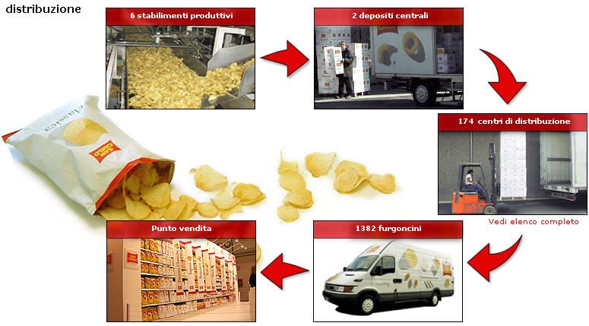
Il canale distributivo

Slide 4
Il canale distributivo
Un canale di distribuzione è costituito da un insieme di imprese che svolgono il complesso di attività (funzioni) necessarie per trasferire un prodotto (bene fisico o servizio) e il relativo titolo di proprietà dal produttore al consumatore, generando un flusso fisico, di titolo, di pagamento, di informazioni e promozionale

Slide 5
Le politiche distributive dell’impresa industriale
» Comprendono le attività di analisi, organizzazione e gestione dei canali attraverso cui i prodotti arrivano al mercato
» Comportano l’assunzione delle seguenti decisioni:
- tipologia/e distributiva/e più adatte a soddisfare i bisogni di beni e servizi del segmento/i di mercato scelto/i
- numero di sbocchi attraverso i quali distribuire il prodotto
- individuazione e selezione dei singoli operatori che costituiranno il canale

Slide 6
L’e-commerce
«Il commercio elettronico consiste nello svolgimento di attività commerciali e di transazioni per via elettronica e comprende attività diverse quali la commercializzazione di beni e servizi per via elettronica; la distribuzione on line di contenuti digitali; l’effettuazione per via elettronica di operazioni finanziarie e di borsa; gli appalti pubblici per via elettronica ed altre procedure di tipo transattivo delle Pubbliche Amministrazioni»
Comunicazione della Commissione al Parlamento COM (97) 157
Business to business (B2B) – transazioni commerciali elettroniche tra imprese
Business to consumer (B2C) -rapporto commerciale tra impresa e consumatore finale , che acquista beni o servizi tramite un portale o un sito internet
Business to government (B2G) - rapporto commerciale tra imprese e pubblica amministrazione

Slide 7
Caratteristiche della distribuzione online
- Possibilità di organizzare l’assortimento ideale per i consumatori (moltiplicazione delle alternative di offerta)
- Possibilità per i produttori di gestire direttamente il canale distributivo (abbattere le classiche posizioni oligopolistiche tipiche del mercato off-line)
- Necessità di differenziare le modalità di gestione dei diversi canali rispetto ad operatori con offerte simili
- Facilitare la comunicazione bidirezionale con il consumatore
- Personalizzare il prodotto/servizio
- Incremento dei servizi

Slide 8
L’e-commerce per il produttore
1. Interazione informativa: il sito permette di raccogliere informazioni per produrre prodotti coerenti alle aspettative dei clienti
2. Supporto commerciale: il sito diventa un supporto ai distributori (e non un sostituto). es. raccogliendo gli ordini e comunicandoli ai distributori, o fornendo informazioni ai clienti sui distributori e loro formule commerciali
3. Supporto integrato: proporre servizi complementari per es. acquisto di merchandising
4. E-commerce differenziato: vendita diretta di prodotti non disponibili offline, evitando conflitti con i distributori
5. E-commerce diretto: vendita dei prodotti aziendali in competizione con i distributori fisici. Ciò può avvenire per il potere negoziale del produttore (per es. Nike) o per una riorganizzazione del canale per migliorare l’efficienza

Slide 9
L’e-commerce: vantaggi e svantaggi
» Nel 2014 l'e-commerce ha mantenuto un livello di crescita non esaltante (+8%)
» Nel mondo la crescita è stata del 22,2%; generando un contributo sulle vendite al dettaglio del 5,9%.
» In Europa nel 2013 è cresciuto del 18,3%
» Il mobile è il fattore chiave nella crescita dell’e-commerce.
» Sistemi di pagamento, con possibilità di bonifico e ricontrattazione dei costi
» I settori in prospettiva con maggiore crescita sono i centri commerciali on line e quelli moda
» Due settori hanno evidenziato un forte calo: editoria elettronica di consumo

Slide 10
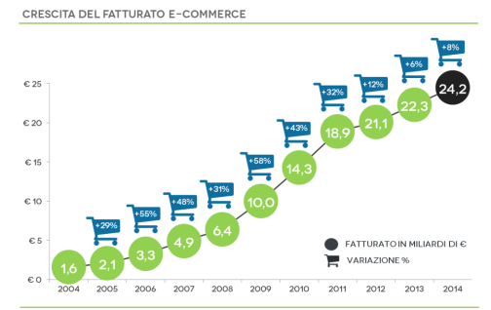
E-commerce 2014
Casaleggio Associati 2015

Slide 11
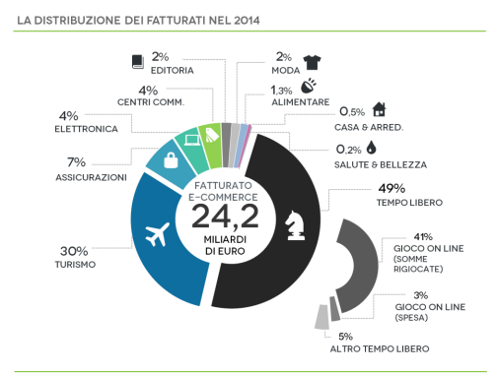
I settori aperti all’e-commerce
Casaleggio Associati 2015

Slide 12
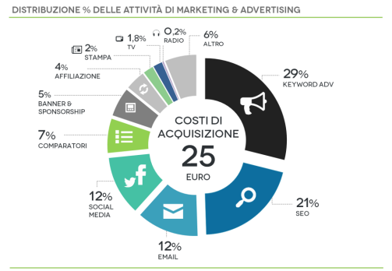
Il marketing in rete
Casaleggio Associati 2015

Slide 13
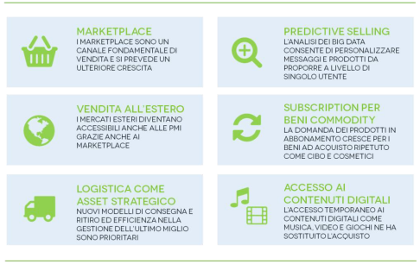
I trend dell’e-commerce
Casaleggio Associati 2015

Slide 14
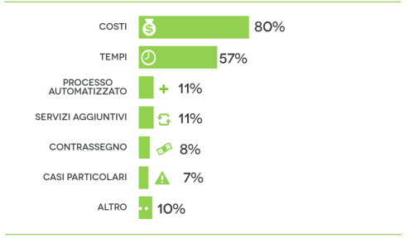
Scelta dei partner di logistica
Risposta multipla; Casaleggio Associati 2015

Slide 15
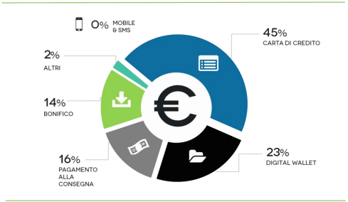
Metodi di pagamento
Casaleggio Associati 2015

Slide 16
I vantaggi
Pervasività dello strumento, anche per effetto della varietà delle infrastrutture (es. mobile commerce)
Ridotto impatto delle barriere relazionali
Immediatezza e alta fruibilità
Evoluzione della numerosità dei cyber consumatori
Le criticità
Logistica
Dimensione ordini
Sistemi di pagamento

Slide 17
Marketplace: luoghi virtuali in cui vi è incontro tra domanda ed offerta di prodotti di diversi produttori e/o siti web
Predictive selling: sistemi di analisi dei dati finalizzati alla costruzione di messaggi e prodotti in linea con le aspettative del consumatore
Social media marketing: strategie e strumenti finalizzati a generare visibilità sul social web, la cui caratteristica fondamentale è l’interazione

Slide 18
Prof. Antonio Iazzi
Università del Salento
antonio.iazzi@unisalento.it

